Slide 1

INTRODUCTION GENERALE ET RAPPEL DE STATISTIQUES DESCRIPTIVES
UNIVERSITE CATHOLITIQUE DE L’AFRIQUE DE L’OUEST
UNITE UNIVERSITAIRE DU TOGO
Par: Obidon OGOUMEDI

Slide 2
Plan de la présentation
Introduction
Les variables statistiques
Représentations graphiques
Caractéristiques de tendance centrale
Cas pratiques

Slide 3
INTODUCTION
Un monde au rythme des : résultats d’enquêtes, notes d’examens, informations économiques, données de santé, statistiques agricoles, etc.
Cependant, disposer de données ne suffit pas. Il est nécessaire de savoir les comprendre, les organiser et les analyser afin d’en tirer des informations utiles.

Slide 4
INTODUCTION
La statistique : domaine des mathématiques dans lequel on étudie la collecte, l’analyse, l’interprétetation de données
  La statistique est l’étude de la collecte de données, leur traitement, leur analyse, l’interprétation des résultats et leur présentation afin de rendre les données compréhensibles par tous. C’est à la fois une science, une méthode et un ensemble de techniques.
  L’analyse des données est utilisée pour d’écrire les phénomènes étudiés, faire des prévisions et prendre des décisions à leur sujet. En cela, la statistique est un outil essentiel pour la compréhension et la gestion des phénomènes complexes.

Slide 5
INTODUCTION
Les données étudiées peuvent être de toute nature, ce qui rend la statistique utile dans tous les champs disciplinaires et explique pourquoi elle est enseignée dans toutes les filières universitaires, de l’économie à la biologie en passant par la psychologie et bien sûr les sciences de l’ingénieur. La statistique consiste à
  Recueillir des données.
  Présenter et résumer ces données.
  Tirer des conclusions sur la population étudiée et d’aider à la prise de décision.
  En présence de données dépendant du temps, nous essayons de faire de la prévision.

Slide 6
INTODUCTION
  Démarche statistique: 5 étapes majeures (conception, collecte de données, apurement, analyse des données, recommandation)
  Statistique descriptive s’inscrit dans l’étape d’analyse
  On appelle population l’ensemble sur lequel porte notre étude statistique. Cet ensemble est noté Ω.

Slide 7
INTODUCTION
Exemple
On considère l’ensemble des étudiants de cette classe. On s’intéresse au nombre de frères et sœurs de chaque étudiant. Dans ce cas
Ω = ensemble des étudiants
Si l’on s’intéresse maintenant a la circulation automobile à Lomé, la population est alors constituée de l’ensemble des véhicules susceptibles de circuler à Lomé à une date donnée.
Dans ce cas
Ω = ensemble des véhicules

Slide 8
INTODUCTION
On appelle individu tout élément de la population Ω, il est noté
ω (ω dans Ω).
L’ensemble Ω peut être un ensemble de personnes, de choses ou d’animaux...
L’unité statistique est un objet pour lequel nous sommes intéressés à recueillir de l’information.
Exemple
Dans l’exemple indiqué ci-dessus, un individu est tout étudiant de la classe.
Si on étudie la production annuelle d’une usine de boîtes de boisson en métal (canettes). La population est l’ensemble des boîtes produites durant l’année et une boîte constitue un individu

Slide 9
INTODUCTION
Le cours d’analyse des données a pour objectif d’initier les étudiants aux bases nécessaires pour travailler avec des données.
Il permet d’apprendre comment passer de données brutes, souvent désordonnées, à des résultats clairs et compréhensibles.

Slide 10
INTODUCTION
Ce cours vous permettra de découvrir les différentes étapes de l’analyse des données : conception, la collecte des données, leur nettoyage, leur description à l’aide de tableaux et de graphiques, ainsi que l’interprétation des résultats.
Vous apprendrez également à poser les bonnes questions et à utiliser les données pour y répondre de manière logique et rigoureuse.

Slide 11
INTODUCTION
Ce cours vise à développer l’esprit d’analyse et le raisonnement statistique des étudiants.
À la fin du cours, ils seront capables de lire et de comprendre des résultats simples, d’analyser des données de base et de présenter leurs conclusions de façon claire.
Ces compétences seront utiles aussi bien dans la poursuite des études que dans la vie professionnelle.

Slide 12
INTODUCTION
Types d’analyse de données :
  Analyse descriptive : que s’est-il passé ? (statistiques descriptives, tableaux de bord, rapports périodiques)
  Analyse diagnostique : pourquoi cela s’est-il produit ? (corrélations, segmentations)
  Analyse prédictive : que pourrait-il se passer ? (modèles de régressions, séries temporelles)

Slide 13
INTODUCTION
Collecte de données: que faut-il savoir
  Conception (identification des besoins, définition des objectifs, conception des outils, de l’échantillon, pré-test)
  Formation et collecte
  Apurements finaux et analyses
  Exercice : concevoir un petit questionnaire pouvant nous permettre d’établir les profils des étudiants dans les différentes filières de l’UCAO

Slide 14
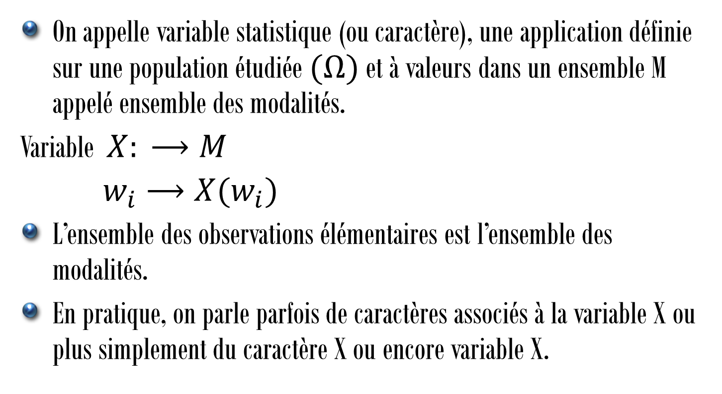
LES VARIABLES
On appelle variable statistique (ou caractère), une application définie sur une population étudiée $(Ω)$ et à valeurs dans un ensemble M appelé ensemble des modalités.
Variable $X: ⟶M$
$w_{i}⟶X(w_{i})$
L’ensemble des observations élémentaires est l’ensemble des modalités.
En pratique, on parle parfois de caractères associés à la variable X ou plus simplement du caractère X ou encore variable X.
Notes:
Les modalités d’une variable statistique sont les différentes valeurs que peut prendre celle-ci.

Slide 15
LES VARIABLES
Les variables peuvent être classées selon leur type et ce type dépend de la nature de l’ensemble des modalités.
Variable qualitative : Ensemble des modalités n’est pas un ensembe de nombre
  2 Types de variable qualitatives
    Ordinale: Mention au BAC (Passable, Assez bien, Bien, Très bien), Niveau d’étude (CEPD, BEPC, BAC, Licence, etc,)
    Nominale: Sexe (Masculin, Féminin), Couleur de la peau (Noir, blanc, rouge, jaune)

Slide 16
LES VARIABLES
Variale quantitative: Ensemble des modalités est un ensembe de nombre
  Discrète: Ensemble fini de valeurs
    Exemple: Le nombre délèves dans une classe, le nombre de membres d’un ménage
  Continue: Infinité de valeurs
      Exemple: Temps de réalisation d’une tâche, la taille ou le poids d’une personne, l’âge, la vitesse d’une voiture

Slide 17
LES VARIABLES
  Quelques outils de Statistique descriptive : tableaux, graphiques, caractéristques de tendance centrale
  La nature de la variable est déterminante dans le choix de l’outil

Slide 18
Graphiques
La nature de la variable indique le choix du graphique
  Qualitative : 2 types de graphiques généralement admis
    Diagramme circulaire

Slide 19
Graphiques
    Le Diagramme à bandes ou à barres

Slide 20
Graphiques
La nature de la variable indique le choix du graphique
  Quantitative discrète
    Diagramme en bâtons
    Digramme circulaire
  Quantitative Continue
    Histogramme
    Courbes de fréquence cumulée

Slide 21
Tendances centrales
Mode: valeur de la variable pour laquelle la fréquence relative est la plus élevé
  Calculable pour tout type de variable
Médiane : valeur du caractère qui partage la série des ensembles en 2 ensembles d’effectifs égaux
  Calculable pour les variables quantitatives uniquement
Moyenne: somme des données divisée par leur nombre
  Calculable pour les variables quantitatives uniquement
  Moyenne arithmétique, harmonique, géométrique et quadratique

Slide 22
Dispersion
Concerne exclusivement les variables quantitatives
  Etendu
  Variance et écart-type
  Coefficient de variation

Slide 23
EXERCICES
Parmi ces assertions, préciser celles qui sont vraies, celles qui sont fausses.
1. On appelle variable, une caractéristique que l’on étudie.
2. La tâche de la statistique descriptive est de recueillir des données.
3. La tâche de la statistique descriptive est de présenter les données sous forme de tableaux, de graphiques et d’indicateurs statistiques.
4. En Statistique, on classe les variables selon différents types.
5. Les valeurs des variables sont aussi appelées modalités.
6. Pour une variable qualitative, chaque individu statistique ne peut avoir qu’une seule modalité.

Slide 24
Cas pratiques Sur SPSS
  1 –Généralités
  A - Vue globale sur le logiciel
  B - Que peut faire SPSS?
  2 - Gestion et modification des fichiers de données
  A - Edition de données
  B - Importer-exporter
  3 - Gestion et modification des variables
  A - Recodage
  B – Création de nouvelles variables
  C – Modification des variables
  4 – Analyse des données
  A - Analyse unidimensionnelle
  B - Analyse bidimensionnelle

Slide 25
Cas pratiques Sur SPSS
  4 – Analyse des données
  A - Analyse unidimensionnelle
  B - Analyse bidimensionnelle

Slide 26
1- Généralités
A - Vue globale sur le logiciel:
SPSS est un logiciel spécialement conçu pour les analyses statistiques en sciences sociales. Il signifie Statistical Package for Social Sciences.
Installation et démarrage

Slide 27
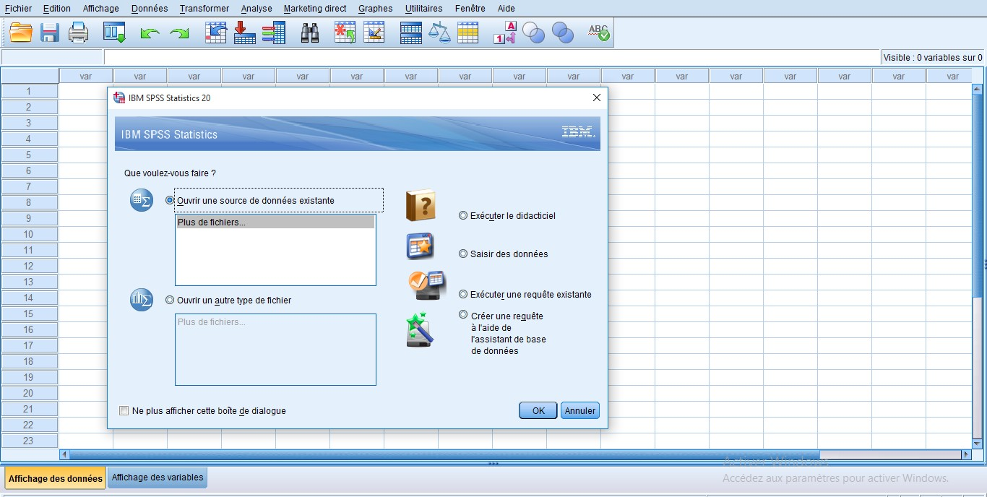
1- Généralités
A - Vue globale sur le logiciel:
Installation et démarrage
Cliquez sur l’icône pour ouvrir SPSS

Slide 28
1- Généralités
A - Vue globale sur le logiciel:
SPSS présente trois types de fichiers
  Fichier de données (.sav)
  Fichier de syntaxe ou programme (.sps)
  Fichier des résultats (.spv)

Slide 29
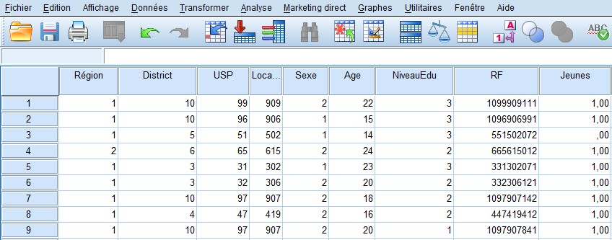
1- Généralités
A - Vue globale sur le logiciel:
Fichier de données (.sav)
  Affichage des données

Slide 30
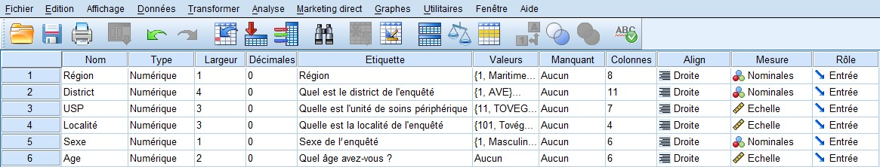
1- Généralités
A - Vue globale sur le logiciel:
Fichier de données (.sav)
  Affichage des variables

Slide 31
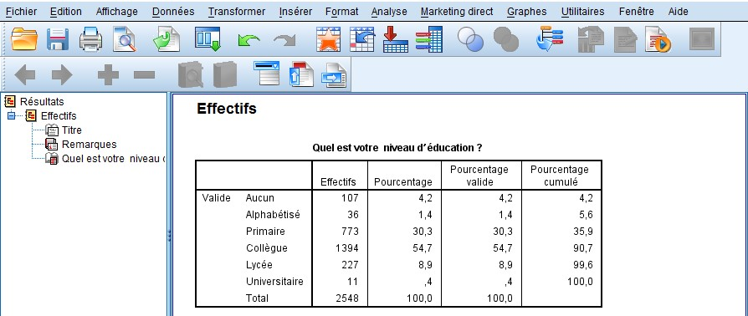
1- Généralités
A - Vue globale sur le logiciel:
Fichier de résultats (.spv)

Slide 32
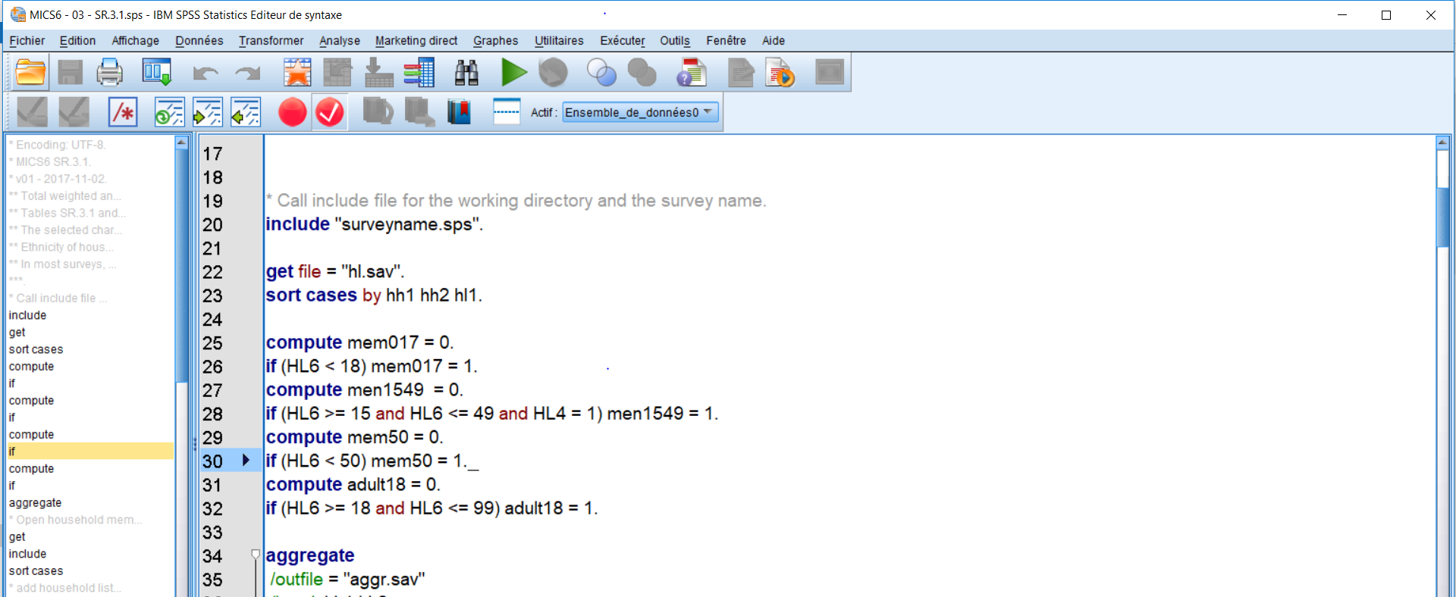
1- Généralités
A - Vue globale sur le logiciel:
Fichier de syntaxe (.sps)

Slide 33
1- Généralités
B-Que peut faire SPSS :
SPSS est un logiciel d’analyse et de traitement de données.
Ses fonctions diversifiées permettent de développer plusieurs types d’analyses :
- L’analyse « basique » (Fréquences, Moyennes, Tableaux croisés…)
- L’analyse économétrique (Régressions linéaires, multiples…)
- L’analyse de données (Analyse factorielle, …)
- Et bien d’autres encore…

Slide 34
2- Gestion et modification des données
A - Edition de données
Saisie des données
Modification des données
Ecrire des syntaxes (programmes):
  Exemples pour ouvrir un fichier
GET FILE = 'E:traitementdedonnées\femme.sav'
B - Importer-exporter

Slide 35
3- Gestion et modification des variables
A – Recodage
B – Création de nouvelles variables
C – Modification des variables

Slide 36
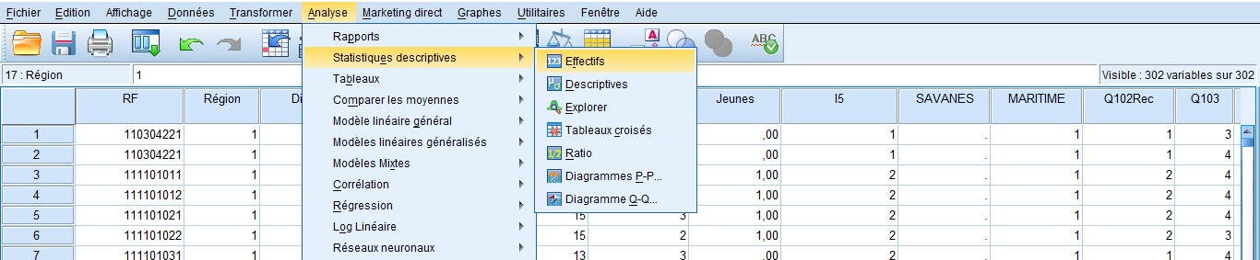
4- Analyse des données
A - Analyse unidimensionnelle

Slide 37
4- Analyse des données
A - Analyse unidimensionnelle
Caractéristiques numériques
Cette partie concerne seulement les variables quantitatives.
Pour obtenir ces caractéristiques numériques, cliquez sur Analyse + Statistique descriptives + statistiques.
Il s’agit principalement des caractéristiques de tendance centrale ; de dispersion et de forme.

Slide 38
4- Analyse des données
B - Analyse bidimensionnelle
Tableaux croisés
Etude des dépendances entre deux variables
Le type d’analyse dépend du type de variables
X Y | Qualitative | Quantitative
Qualitative | Test du Khi-deux | ANOVA
Quantitative | ANOVA | Corrélation de Karl-Pearson

Slide 39
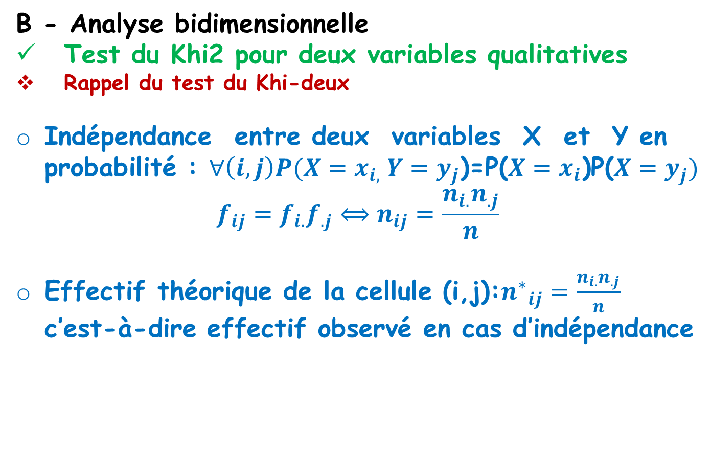
4- Analyse des données
B - Analyse bidimensionnelle
Test du Khi2 pour deux variables qualitatives
Rappel du test du Khi-deux
Indépendance entre deux variables X et Y en probabilité : $∀\left(i, j\right)P(X=x_{i,} Y=y_{j}$)=P($X=x_{i}$)P($X=y_{j})$
$$f_{ij}=f_{i.}f_{.j}⟺n_{ij}=\frac{n_{i.}n_{.j}}{n}$$
Effectif théorique de la cellule (i,j):${n^{∗}}_{ij}=\frac{n_{i.}n_{.j}}{n}$ c’est-à-dire effectif observé en cas d’indépendance

Slide 40
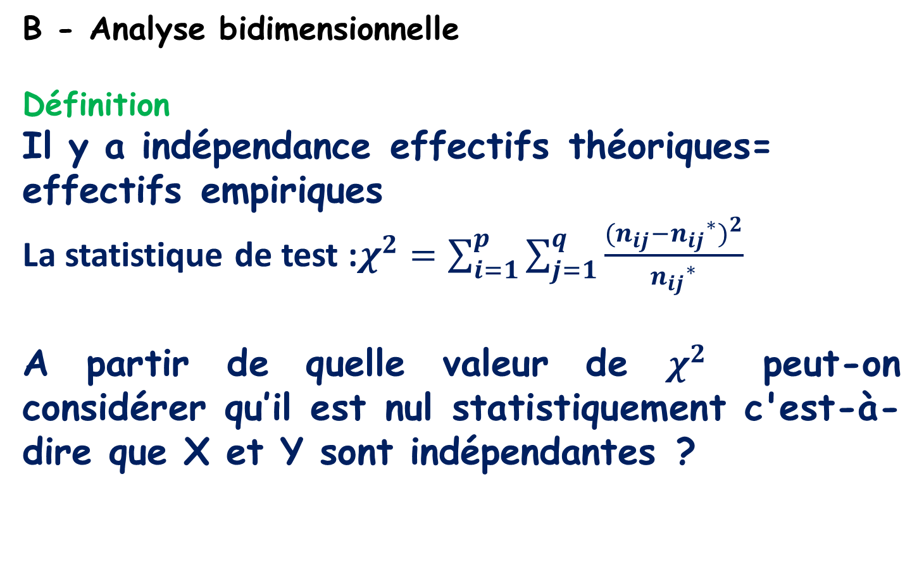
4- Analyse des données
B - Analyse bidimensionnelle
Définition
Il y a indépendance effectifs théoriques= effectifs empiriques
La statistique de test :$χ^{2}=\sum_{i=1}^{p}{\sum_{j=1}^{q}{\frac{{(n_{ij}{{−n}_{ij}}^{∗})}^{2}}{{n_{ij}}^{∗}}}}$
A partir de quelle valeur de $χ^{2}$ peut-on considérer qu’il est nul statistiquement c'est-à-dire que X et Y sont indépendantes ?

Slide 41
4- Analyse des données
B - Analyse bidimensionnelle
Ces valeurs critiques correspondent à celles d’une loi du khi-carré à (p-1)(q-1) degré de liberté. Si la valeur calculée est inférieure à celle lue sur une table du khi-deux en se fixant en seuil alors on accepte l’hypothèse d’indépendance entre X et Y. Sinon, il y a une liaison significative entre X et Y.

Slide 42
4- Analyse des données
Exemple d’extrait d’une table du Khi-deux
 | Valeur lue
P ddl | 1% | 5% | 10% | 15% | 20%
1 | 6.63 | 3.84 | 2.71 | 2.07 | 1.64
2 | 9.21 | 5.99 | 4.61 | 3.79 | 3.22
3 | 11.34 | 7.81 | 6.25 | 5.32 | 4.64
4 | 13.28 | 9.49 | 7.78 | 6.74 | 5.99
5 | 15.09 | 11.07 | 9.24 | 8.12 | 7.29
6 | 16.81 | 12.59 | 10.64 | 9.45 | 8.56
7 | 18.48 | 14.07 | 12.02 | 10.75 | 9.80
8 | 20.09 | 15.51 | 13.36 | 12.03 | 11.03
9 | 21.67 | 16.92 | 14.68 | 13.29 | 12.24
10 | 23.21 | 18.31 | 15.99 | 14.53 | 13.44

Slide 43
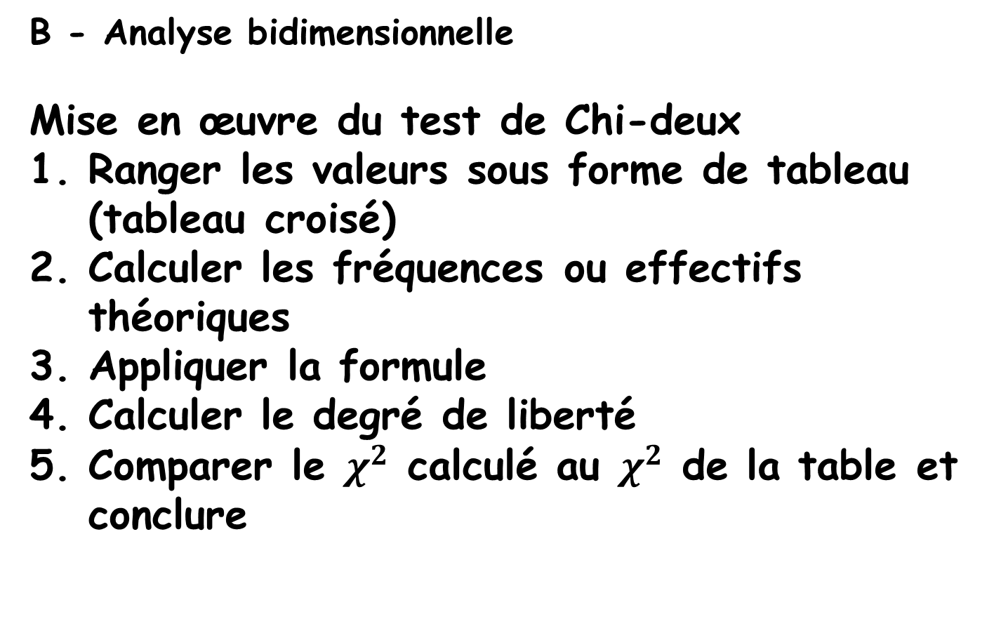
4- Analyse des données
B - Analyse bidimensionnelle
Mise en œuvre du test de Chi-deux
Ranger les valeurs sous forme de tableau (tableau croisé)
Calculer les fréquences ou effectifs théoriques
Appliquer la formule
Calculer le degré de liberté
Comparer le $χ^{2}$ calculé au $χ^{2}$ de la table et conclure

Slide 44
4- Analyse des données
B - Analyse bidimensionnelle
Exemple : Dans une étude, un chercheur souhaite savoir à l’aide du test du khi deux s’il existe une relation entre la pauvreté et le milieu de résidence.
Tableau de contingence:
 | Pauvre | Non pauvre | Total
Urbain | 343 | 122 | 465
Rural | 621 | 114 | 735
Total | 964 | 236 | 1200

Slide 45
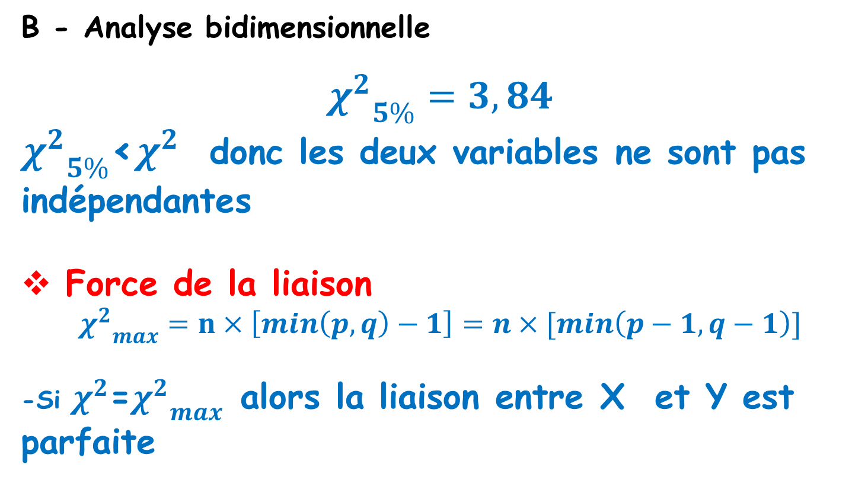
4- Analyse des données
B - Analyse bidimensionnelle
$${χ^{2}}_{5\%}=3,84$$
${χ^{2}}_{5\%}$<$χ^{2}$ donc les deux variables ne sont pas indépendantes
Force de la liaison
$${χ^{2}}_{max}=n×\left[min\left(p,q\right)−1\right]=n×[min\left(p−1,q−1\right)]$$
-Si $χ^{2}$=${χ^{2}}_{max}$ alors la liaison entre X et Y est parfaite

Slide 46
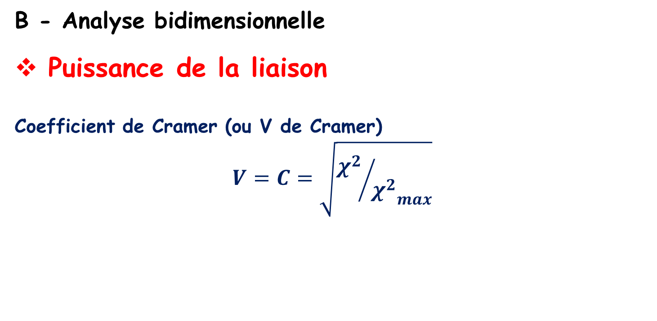
4- Analyse des données
B - Analyse bidimensionnelle
Puissance de la liaison
Coefficient de Cramer (ou V de Cramer)
$$V=C=\sqrt{{χ^{2}}/{{χ^{2}}_{max}}}$$
C | 0 | ]0, 0,2] | ]0,2, 0,4] | ]0,4, 0,7] | ]0,7, 1] | 1
Liaison | Nulle | Faible | Moyenne | Forte | Très forte | Parfaite

Slide 47
4- Analyse des données
B - Analyse bidimensionnelle
Mise en œuvre du test du Khi-deux sous SPSS
Il suffit juste de cocher l’option lors de l’élaboration du tableau croisé entre les deux variables

Slide 48
4- Analyse des données
B - Analyse bidimensionnelle
Test ANOVA pour une variable qualitative et une variable quantitative
L’analyse de la variance en abrégée ANOVA (Analysis of variance) est la méthode permettant de mesurer la corrélation entre une variable qualitative et une variable quantitative.

Slide 49
4- Analyse des données
B - Analyse bidimensionnelle
Rappel de la théorie de l’ANOVA
Les tests d'Analyse de Variance peuvent être considérés :
soit comme un ensemble de méthodes de tests de comparaison des moyennes de plusieurs échantillons
soit comme l'application d'un modèle linéaire à k variables explicatives pour expliquer une variable quantitative.

Slide 50
4- Analyse des données
B - Analyse bidimensionnelle
Rappel de la théorie de l’ANOVA
Le but est d’étudier la dépendance entre une variable quantitative et une ou plusieurs variable(s) qualitative(s). Le principe consiste à vérifier s’il existe une différence significative entre les moyennes des différents groupes.

Slide 51
4- Analyse des données
B - Analyse bidimensionnelle
Rappel de la théorie de l’ANOVA
Cas de l’ANOVA à un facteur
Le principe revient à partitionner l’échantillon en k groupes ; k étant le nombre de modalités de la variable discriminante.

Slide 52
4- Analyse des données
B - Analyse bidimensionnelle
Rappel de la théorie de l’ANOVA
Exemple : Existe-t-il un lien entre le revenu d’un ménage et la zone habitée?
Pour répondre à cette question, un étudiant collecte des informations sur le revenu de 20 ménages dans trois zones différentes (zone 1, zone 2, zone 3).

Slide 53
4- Analyse des données
B - Analyse bidimensionnelle
Rappel de la théorie de l’ANOVA
Dans cet exemple, la variable discriminante est la zone.
Nous allons donc séparer l’échantillon en trois sous groupes : la zone1, la zone 2 et la zone 3. Pour chaque groupe, nous pouvons calculer la moyenne, la variance et l’écart-type.

Slide 54
4- Analyse des données
B - Analyse bidimensionnelle
Rappel de la théorie de l’ANOVA
Zone | Effectif | Moyenne | Variance | Ecart-type
Zone 1 | 6 | 3,28 | 1,37 | 1,17
Zone 2 | 9 | 21,82 | 108,92 | 10,44
Zone 3 | 5 | 132,33 | 824,63 | 28,72

Slide 55
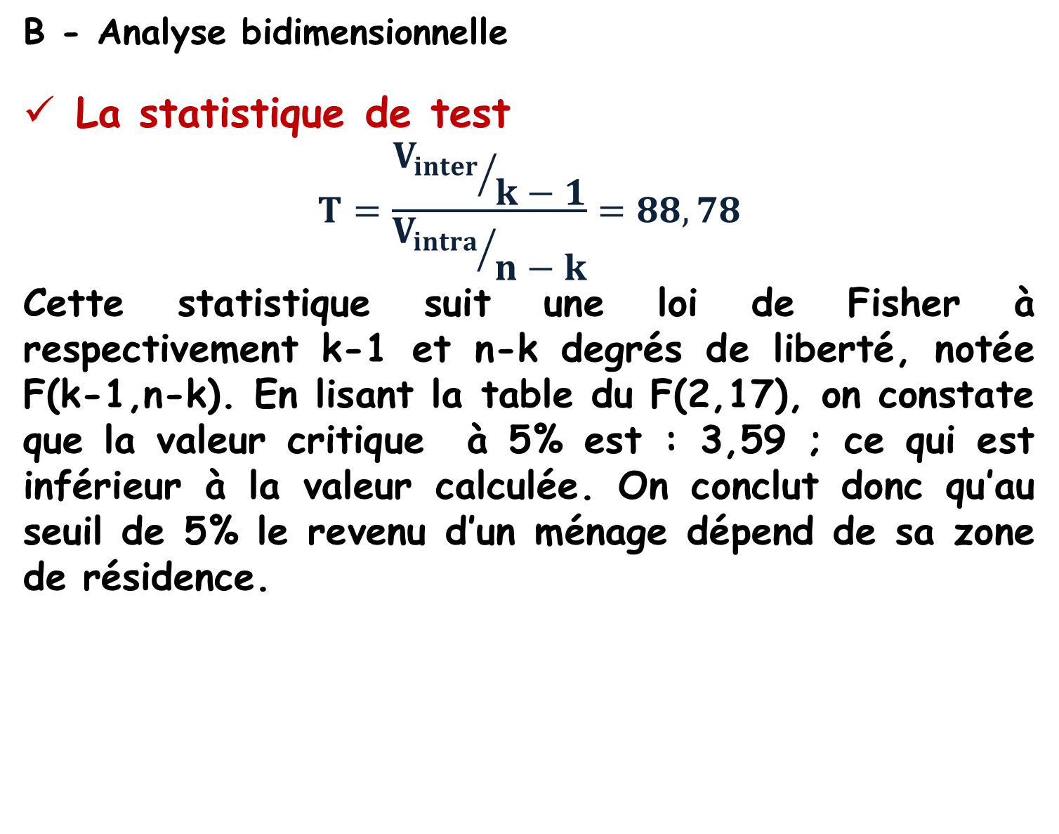
4- Analyse des données
B - Analyse bidimensionnelle
La statistique de test
$$T=\frac{{V_{inter}}/{k−1}}{{V_{intra}}/{n−k}}=88,78$$
Cette statistique suit une loi de Fisher à respectivement k-1 et n-k degrés de liberté, notée F(k-1,n-k). En lisant la table du F(2,17), on constate que la valeur critique à 5% est : 3,59 ; ce qui est inférieur à la valeur calculée. On conclut donc qu’au seuil de 5% le revenu d’un ménage dépend de sa zone de résidence.

Slide 56
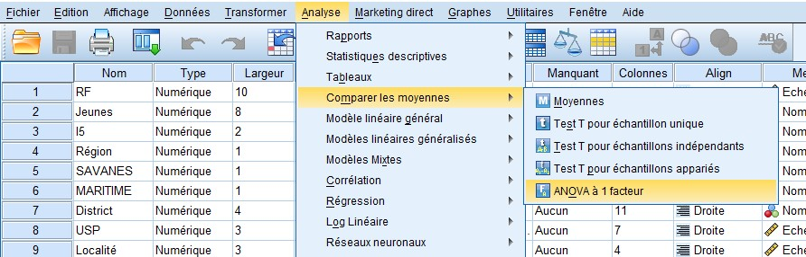
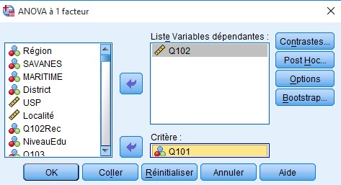
4- Analyse des données
B - Analyse bidimensionnelle
Mise en œuvre de l’ANOVA sur SPSS

Slide 57
4- Analyse des données
B - Analyse bidimensionnelle
Etude des dépendances entre deux variables quantitatives
  Nuage de points
  Coefficient linéaire de Karl Pearson
  Coefficient de corrélation des rangs de Spearman

Slide 58
EXERCICES
1. VRAI
2. FAUX
3. VRAI
4. VRAI
5. VRAI
6. VRAI

Slide 59
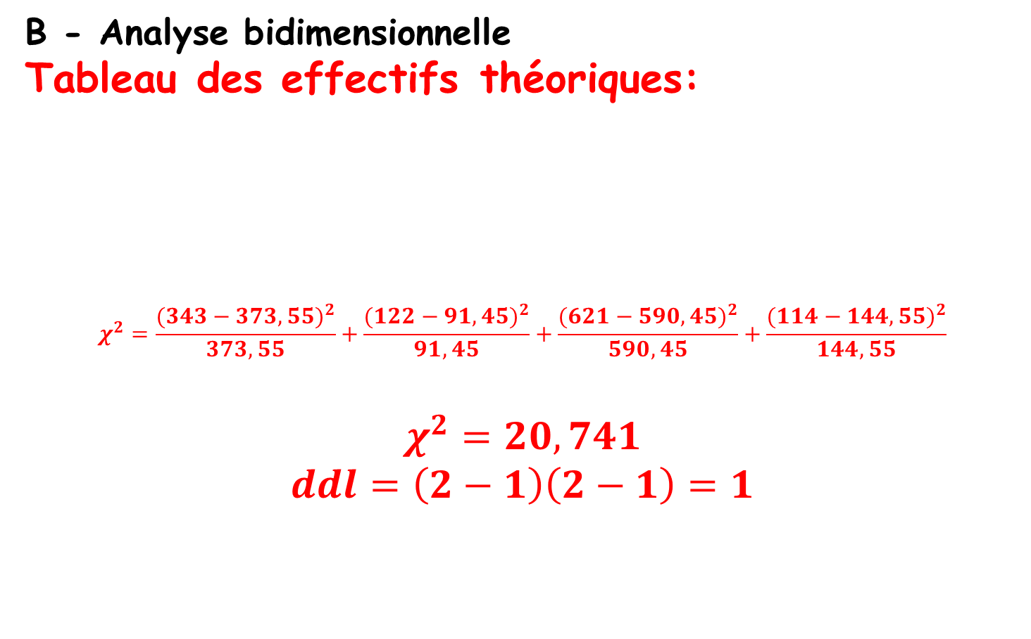
4- Analyse des données
B - Analyse bidimensionnelle
Tableau des effectifs théoriques:
$$χ^{2}=\frac{{(343−373,55)}^{2}}{373,55}+\frac{{(122−91,45)}^{2}}{91,45}+\frac{{(621−590,45)}^{2}}{590,45}+\frac{{(114−144,55)}^{2}}{144,55}$$
$$χ^{2}=20,741$$
$$ddl=\left(2−1\right)\left(2−1\right)=1$$
 | Pauvre | Non pauvre
Urbain | 964*465/1200 = 373,55 | 236*465/1200 = 91,45
Rural | 964*735/1200 = 590,45 | 236*735/1200 = 144,55

Slide 60
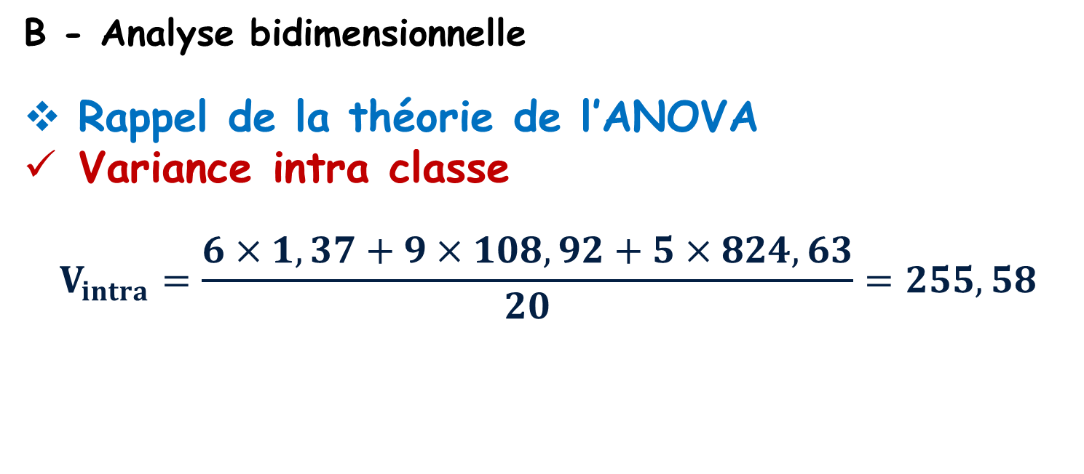
4- Analyse des données
B - Analyse bidimensionnelle
Rappel de la théorie de l’ANOVA
Variance intra classe
$$V_{intra}=\frac{6×1,37+9×108,92+5×824,63}{20}=255,58$$

Slide 61
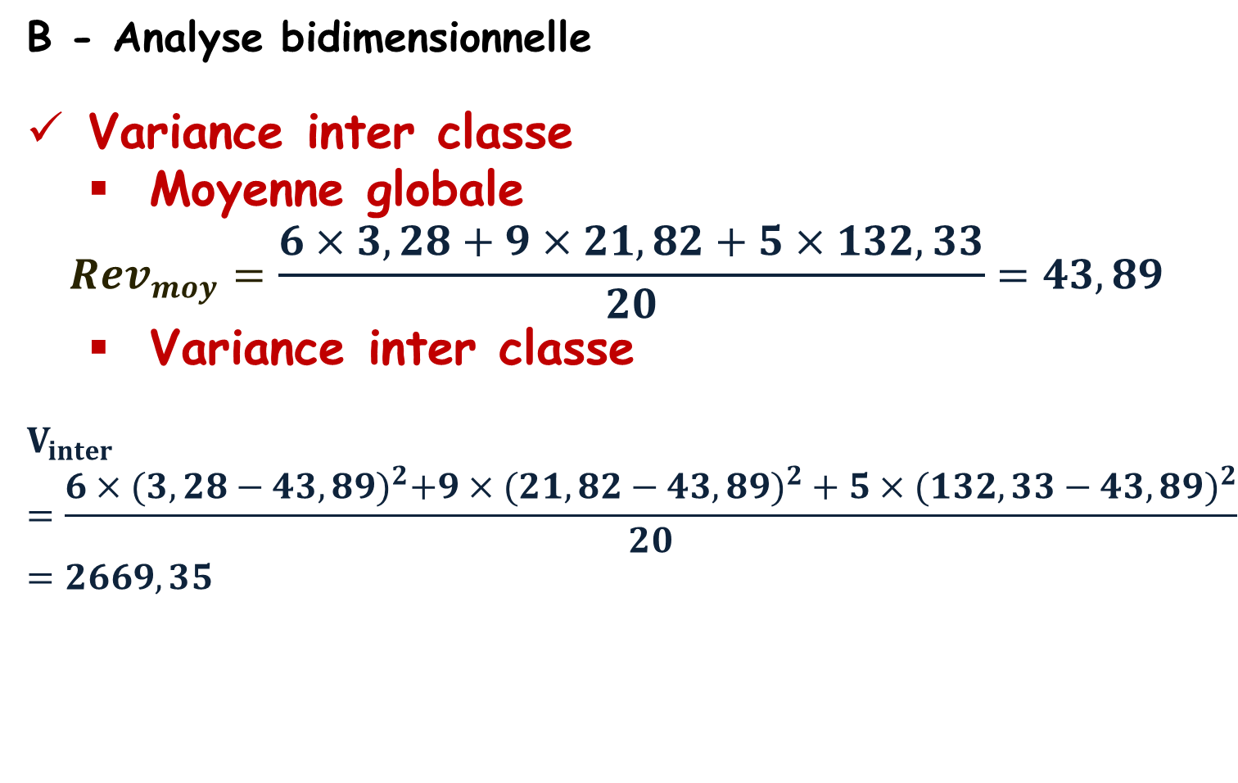
4- Analyse des données
B - Analyse bidimensionnelle
Variance inter classe
  Moyenne globale
$$Rev_{moy}=\frac{6×3,28+9×21,82+5×132,33}{20}=43,89$$
    Variance inter classe
$$V_{inter}=\frac{6×{(3,28−43,89)}^{2}+9×({21,82−43,89)}^{2}+5×{(132,33−43,89)}^{2}}{20}=2669,35$$

